Slide 1

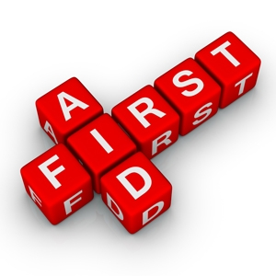

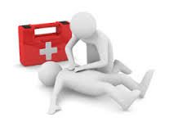
Πρώτες Βοήθειες
Ioannis Lazarettos
MD PhD Orthopaedic Surgeon
Notes:
1

Slide 2
Κακώσεις
Βλάβη που συμβαίνει στον οργανισμό σαν αποτέλεσμα της επίδρασης εξωγενών βλαπτικών παραγόντων
Ioannis Lazarettos MD PhD
Orthopaedic Surgeon
2
Notes:
2

Slide 3
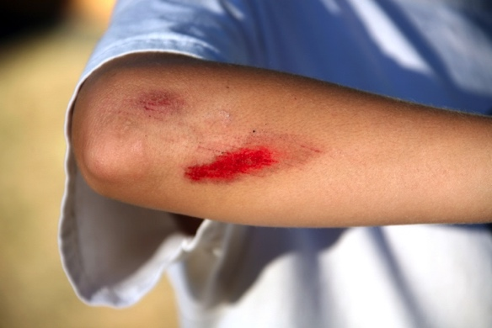
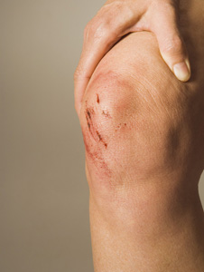
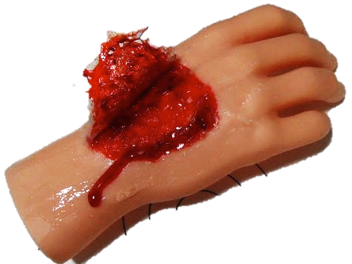
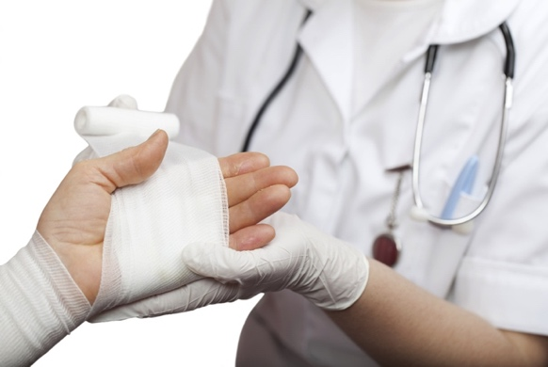
Εκδορά
Μικρές ή μεγαλύτερες αποσπάσεις της επιδερμίδας και του δέρματος
Εκδορά = Γδάρσιμο
1. Περιποίηση Τραύματος
2. Έλεγχος τριχοειδικής αιμορραγίας
3. Επανατοποθέτηση δερματικού κρημνού
Ioannis Lazarettos MD PhD
Orthopaedic Surgeon
3
Notes:
3

Slide 4
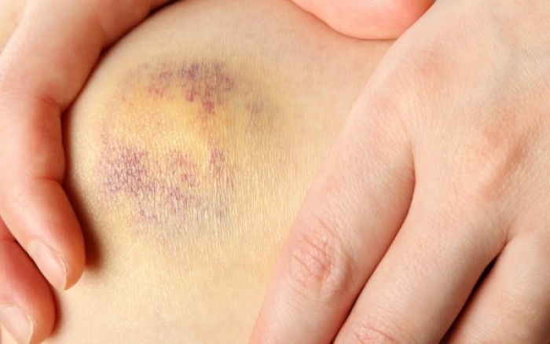
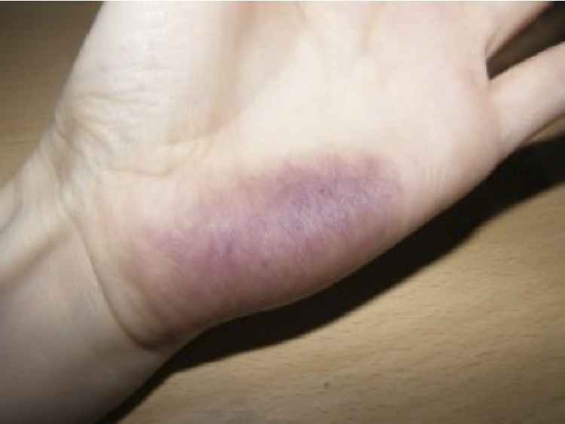
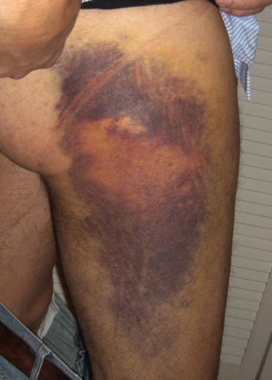
Θλάση
Κάκωση που προκαλείται από τη συμπίεση και σύνθλιψη του δέρματος
Από αμβλέα και βαριά όργανα (π.χ. λοστός, ρόπαλο, γροθιά, κλωτσιά)
1. Εκχύμωση: Διάχυση ελάχιστου αίματος και πλάσματος στο υποδόριο
2. Μώλωπας: Σύνθλιψη υποδορίου με έγχυση αίματος και συνοδό οίδημα
3. Αιμάτωμα: Άθροισμα αίματος σε μια νεοσχηματισμένη κοιλότητα
Ioannis Lazarettos MD PhD
Orthopaedic Surgeon
4
Notes:
4

Slide 5
Θλάση
Πρώτες Βοήθειες: Ανάλογα με τις βλάβες που προκλήθηκαν
1. Ακινητοποίηση
2. Έλεγχος για:
Κάταγμα
Εξωτερική αιμορραγία
Εσωτερική αιμορραγία
Αναπνευστική λειτουργία
Καρδιακή λειτουργία
Ακινησία περιοχής
3. Τοποθέτηση ψυχρών επιθεμάτων
4. Παυσίπονα
Ioannis Lazarettos MD PhD
Orthopaedic Surgeon
5
Notes:
5

Slide 6
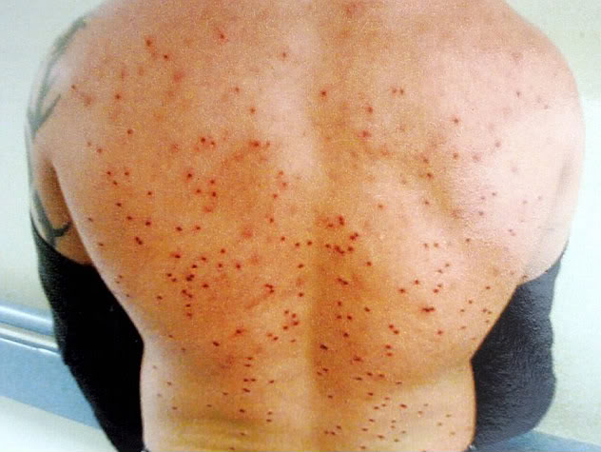
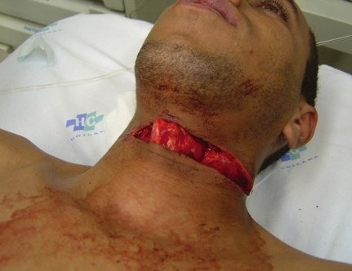
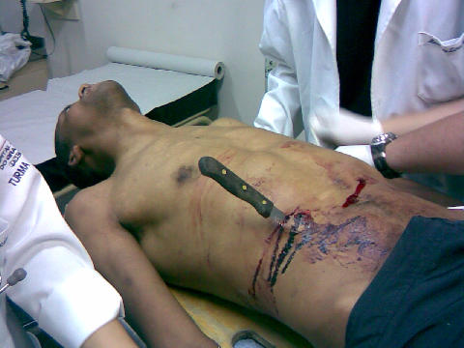
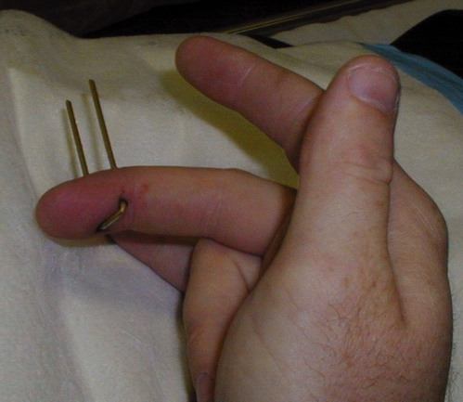
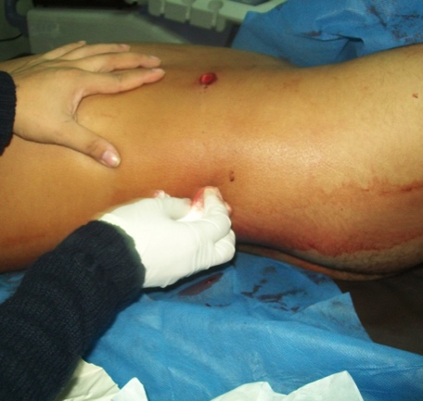
Τραύμα
Κάκωση που προκαλείται από τη συμπίεση και σύνθλιψη του δέρματος
Από αμβλέα και βαριά όργανα (π.χ. λοστός, ρόπαλο, γροθιά, κλωτσιά)
1. Τέμνοντα: Μαχαίρι, Λεπίδα
2. Νύσσοντα: Βελόνα
3. Διατιτραίνοντα: Σουβλί, Trocar
4. Θλώντα: Όταν συνθλίβουν
5. Πυροβόλα Όπλα: Πολεμικά, Κυνηγετικά
Ioannis Lazarettos MD PhD
Orthopaedic Surgeon
6
Notes:
6

Slide 7
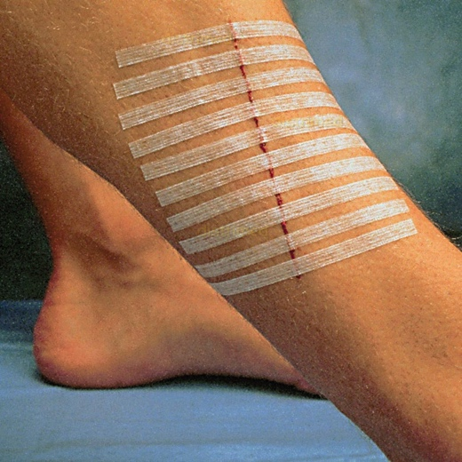
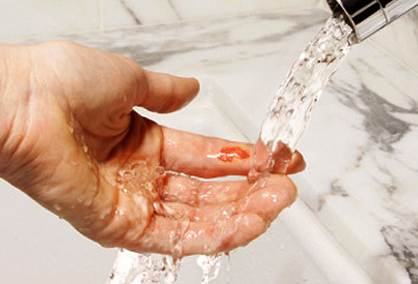
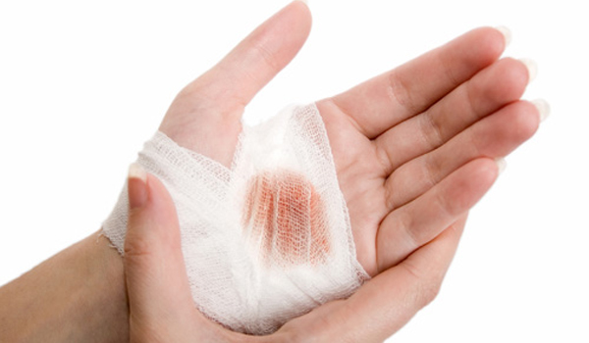
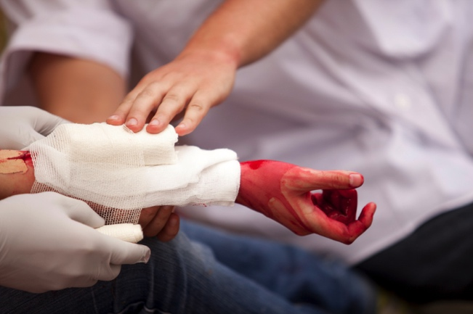
Τραύμα
1. Απομάκρυνση ξένων σωμάτων
2. Έλεγχος αιμορραγίας
3. Αντισηψία τραύματος
4. Συμπλησίαση χειλέων τραύματος
5. Επίδεση τραύματος
Ioannis Lazarettos MD PhD
Orthopaedic Surgeon
7
Notes:
7

Slide 8
Αιμορραγία
Παθολογική έξοδος αίματος από τα αιμοφόρα αγγεία μετά από λύση στη συνέχεια του τοιχώματός τους
Ανάλογα με το Αγγείο
Αρτηριακή
Φλεβική
Τριχοειδική
Μικτή
Ανάλογα με το Χώρο Έγχυσης
Εξωτερική
Εσωτερική
Ενδοϊστική
Εκχύμωση
Μώλωπας
Αιμάτωμα
Ioannis Lazarettos MD PhD
Orthopaedic Surgeon
8
Notes:
8

Slide 9
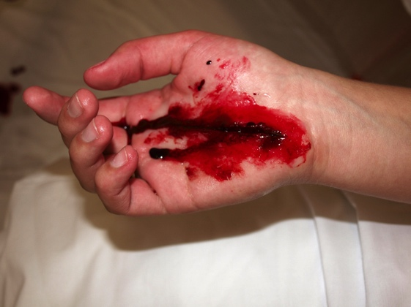
Αιμορραγία
Μικρή απώλεια αίματος δεν επηρεάζει τον οργανισμό
(Τριχοειδική)
Μεγάλη απώλεια αίματος είναι δυνατόν να οδηγήσει στο θάνατο σε λίγα λεπτά
(Κοιλιακή αορτή, Μηριαία αρτηρία, Καρωτίδα αρτηρία, Σφαγίτιδα φλέβα)
Συμπτώματα:
1. Ταχυσφυγμία
2. Πτώση Αρτηριακής Πίεσης
3. Ψυχρά Άκρα
4. Θόλωση Διανοίας
5. Διαταραχές Όρασης
6. Εξαλειψη Περιφερικού Σφυγμού
Ioannis Lazarettos MD PhD
Orthopaedic Surgeon
9
Notes:
9

Slide 10
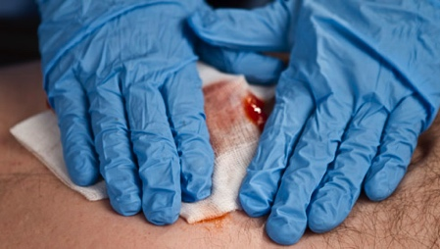
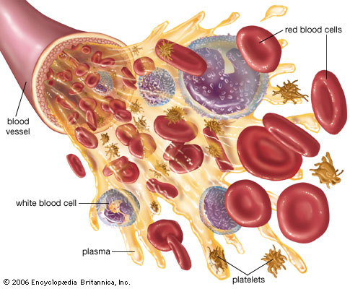
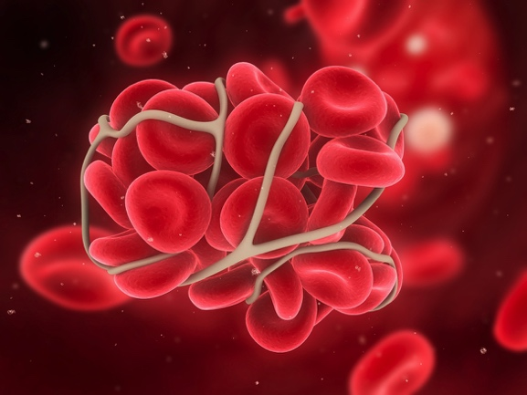
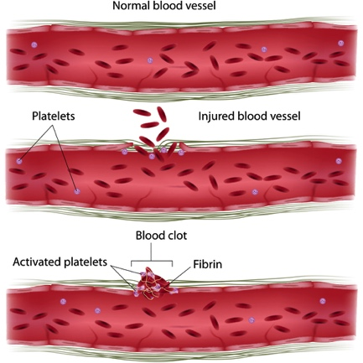
Αιμορραγία
H πιο ασφαλής και απλή μέθοδος για να ελεγχθεί μια αιμορραγία είναι η άσκηση σταθερής πίεσης για όσο χρόνο χρειάζεται ο οργανισμός να κινήσει τη διαδικασία πήξης του αίματος (5-7 min)
Ioannis Lazarettos MD PhD
Orthopaedic Surgeon
10
Notes:
10

Slide 11

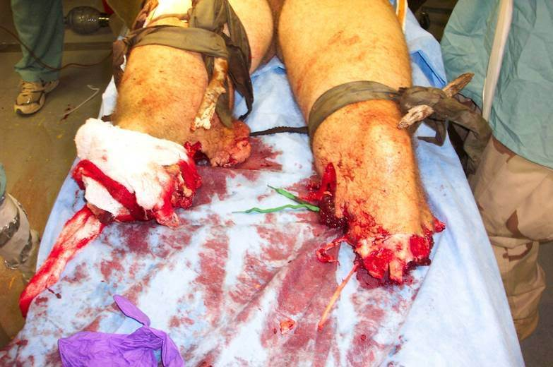
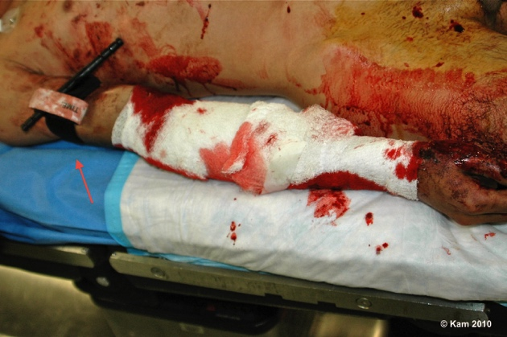
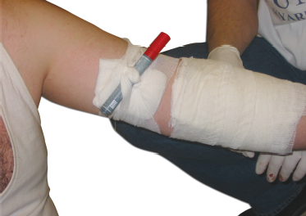
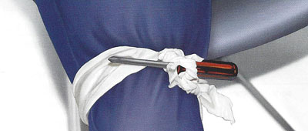
Αιμορραγία
Η ίσχαιμη περίδεση είναι μια πολύ αποτελεσματική μέθοδος για τον έλεγχο της αιμορραγίας των άκρων.
Εφαρμοζόμενη Πίεση > Αρτηριακή Πίεση
Άνω Άκρα: 60 min max
Κάτω Άκρα: 90 min max
Ioannis Lazarettos MD PhD
Orthopaedic Surgeon
11
Notes:
11

Slide 12
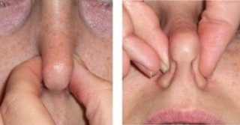
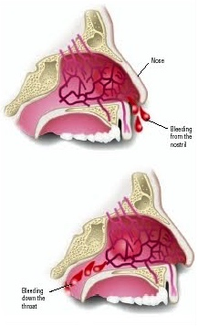
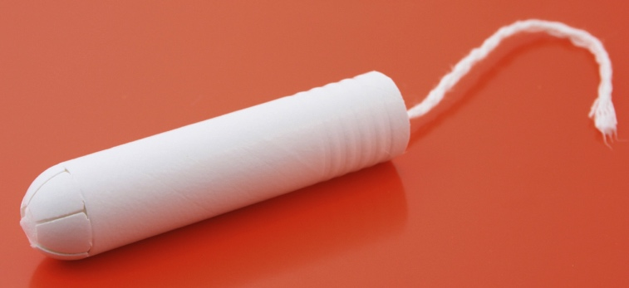
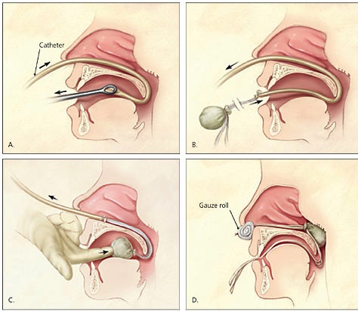
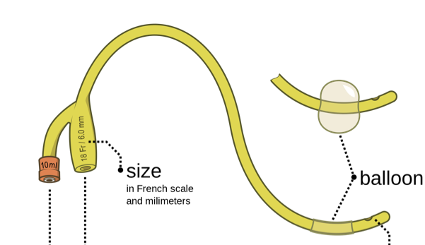
Ρινορραγία
Αιμορραγία από τη μύτη
Μικροτραυματισμός Βλεννογόνου
Υπέρταση
1. Πίεση στα ρινικά πτερύγια 10 min (δις)
2. Πρόσθιος Επιπωματισμός
3. Οπίσθιος Επιπωματισμός
Ioannis Lazarettos MD PhD
Orthopaedic Surgeon
12
Notes:
12

Slide 13
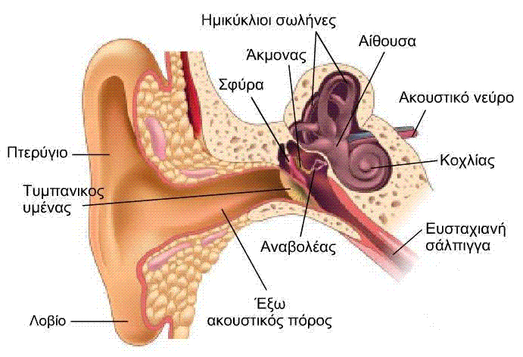
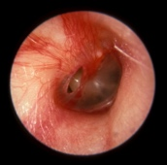
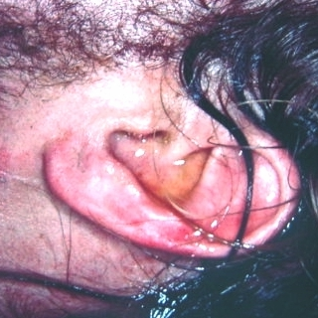
Ωτορραγία
Ρήξη του Τυμπάνου από ξένο σώμα
Κάταγμα βάσης Κρανίου
Ύπτια Θέση με ανασηκωμένο το κεφάλι
Αποστειρωμένο Επίθεμα
Μεταφορά στο Νοσοκομείο
Ioannis Lazarettos MD PhD
Orthopaedic Surgeon
13
Notes:
13

Slide 14
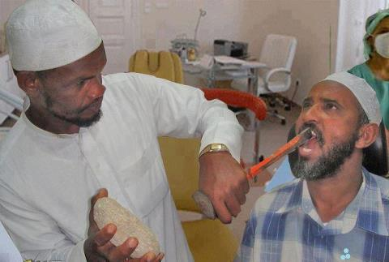
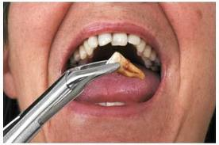
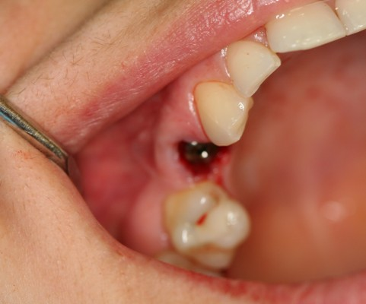
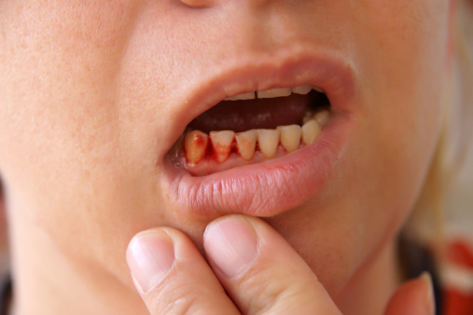
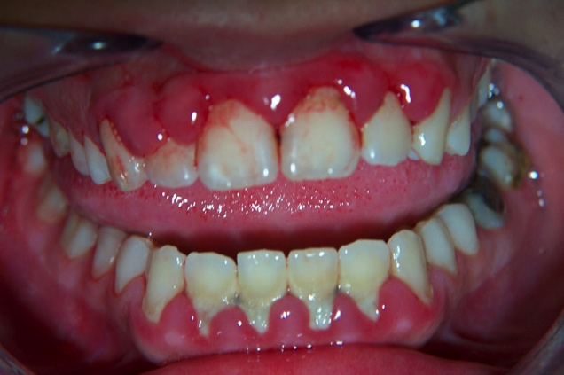
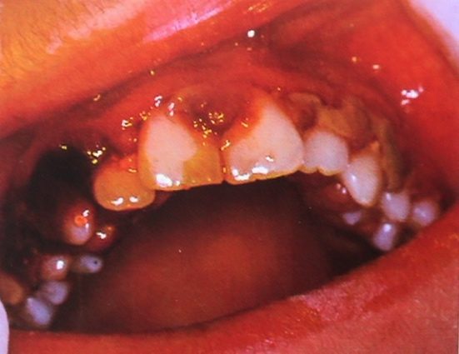
Αιμορραγία Ούλων
Εξαγωγή Δοντιού
Ουλίτιδα
Λευχαιμία – Χημειοθεραπεία
Πλύση με διάλυμα οξυζενέ
Ioannis Lazarettos MD PhD
Orthopaedic Surgeon
14
Notes:
14

Slide 15
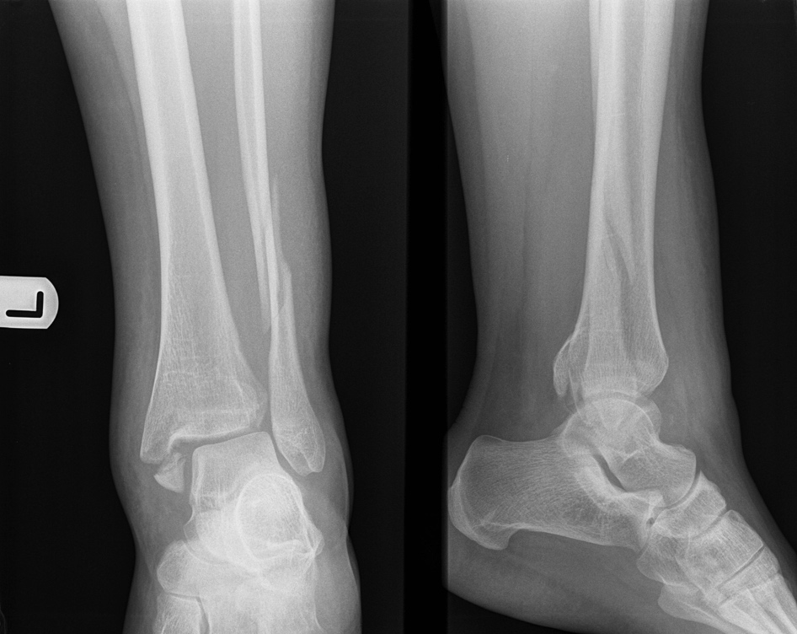
Κατάγματα
Η πλήρης ή μερική λύση της δομικής συνέχειας ενός οστού
Για να προκληθεί κάταγμα, πρέπει να δράσει πάνω στο οστούν σημαντική βία.
Ioannis Lazarettos MD PhD
Orthopaedic Surgeon
15
Notes:
15

Slide 16
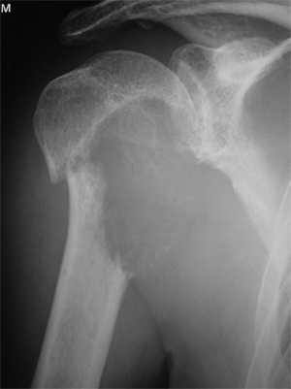
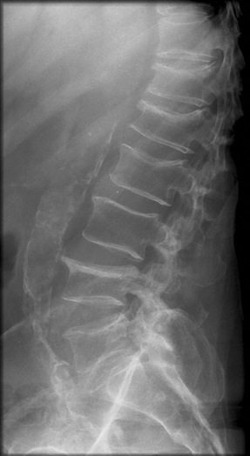
Κατάγματα Ταξινόμηση
Παθολογικό Κάταγμα
Ως Παθολογικό χαρακτηρίζεται το κάταγμα που προκαλείται από δράση ασήμαντης βίας σε οστούν που παρουσιάζει κάποια παθολογία (κύστη, όγκος, οστεοπόρωση)
Ioannis Lazarettos MD PhD
Orthopaedic Surgeon
16
Notes:
16

Slide 17
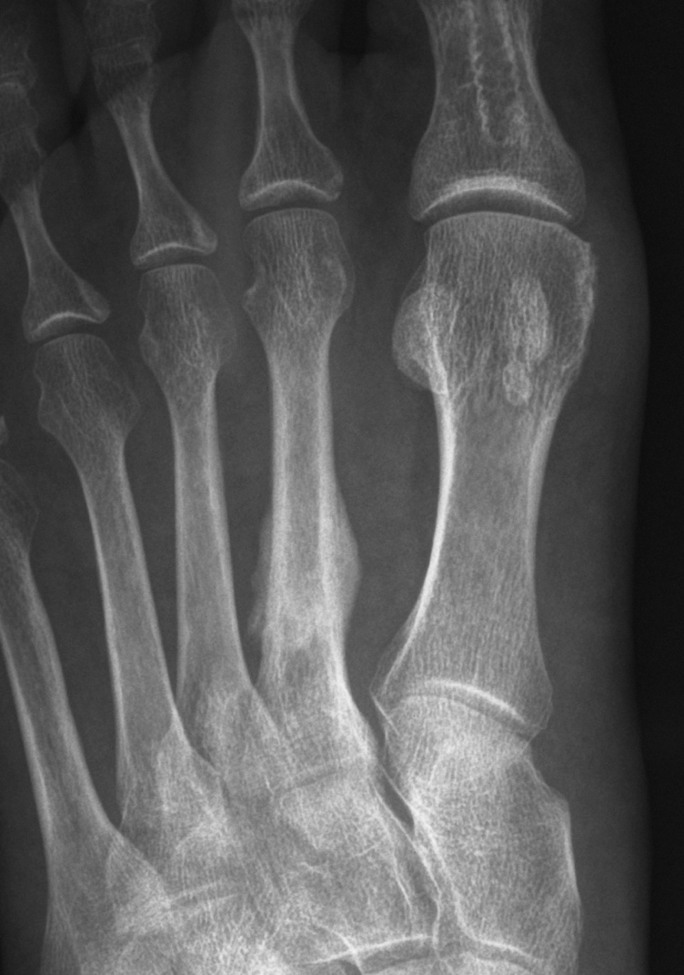
Κατάγματα Ταξινόμηση
Κάταγμα Κόπωσης
Κάταγμα από μικρής εντάσεως βία, η οποία δρα πολλές φορές πάνω σε φυσιολογικό οστούν και n οποία, αν επιδρούσε μία φορά, δεν θα προκαλούσε το κάταγμα.
Η μικρή κάθε φορά καταπόνηση του οστού επαναλαμβάνεται τόσο συχνά, ώστε n βλάβη που προκαλείται, δεν προλαβαίνει να αποκατασταθεί. Έτσι αθροίζεται στις προηγούμενες, μέχρις ότου εκδηλωθεί ως κάταγμα.
Ioannis Lazarettos MD PhD
Orthopaedic Surgeon
17
Notes:
17

Slide 18
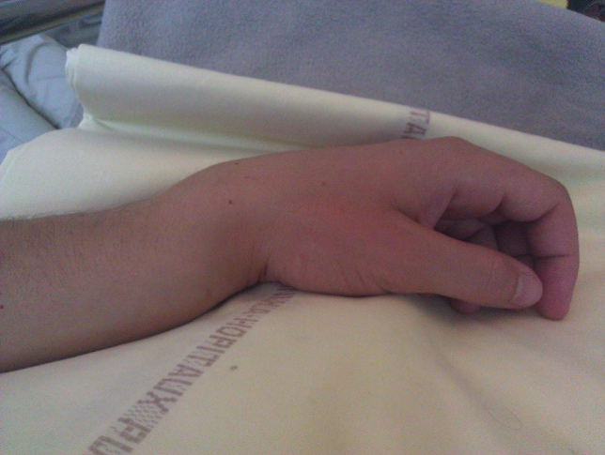
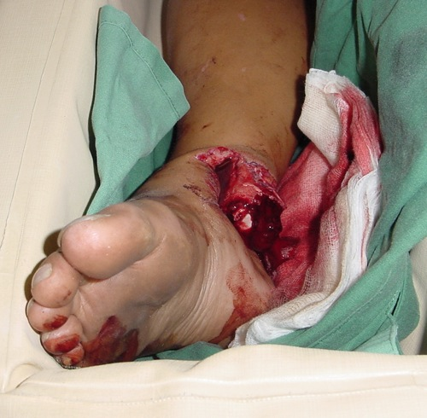
Κατάγματα Ταξινόμηση
Τα κατάγματα ανάλογα με την κλινική εικόνα, διακρίνονται σε:
Ανοικτά ή Επιπλεγμένα
Κλειστά
Ανοικτά καλούνται τα κατάγματα όταν υπάρχει τραύμα των μαλακών μορίων της περιοχής, που επιτρέπει την επικοινωνία των οστών με το περιβάλλον.
Κλειστά καλούνται τα κατάγματα, όταν δεν υπάρχει επικοινωνία, των οστών με το περιβάλλον.
Ioannis Lazarettos MD PhD
Orthopaedic Surgeon
18
Notes:
18

Slide 19
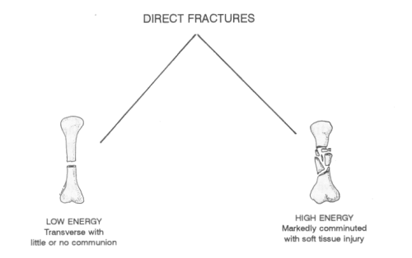
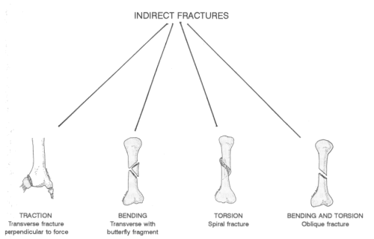
Κατάγματα Ταξινόμηση
Τα κατάγματα, ανάλογα με το μηχανισμό προκλήσεως, διακρίνονται σε:
Άμεσα: όταν το κάταγμα γίνεται στο σημείο που έδρασε n βία.
Έμμεσα: όταν η δύναμη εφαρμόζεται μακριά από αυτό, όπως: κάταγμα του αγκώνα ή του ώμου ή της κλείδας μετά από πτώση στην παλάμη.
Ioannis Lazarettos MD PhD
Orthopaedic Surgeon
19
Notes:
19

Slide 20
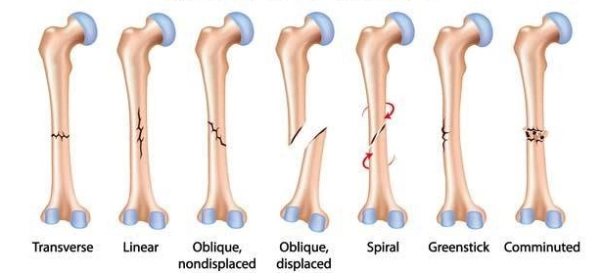
Κατάγματα Ταξινόμηση
Ανάλογα με τη φορά της γραμμής του κατάγματος σε σχέση προς τον άξονα του οστού, το κάταγμα μπορεί να είναι:
Εγκάρσιο
Λοξό
Σπειροειδές
Ioannis Lazarettos MD PhD
Orthopaedic Surgeon
20
Notes:
20

Slide 21

Κατάγματα Ταξινόμηση
Συμπιεστικά Κατάγματα: προκαλούνται στα σπογγώδη οστά. Χαρακτηρίζονται από σύνθλιψη και καθίζnσn των οστεοδοκίδων.
Ioannis Lazarettos MD PhD
Orthopaedic Surgeon
21
Notes:
21

Slide 22

Κατάγματα Ταξινόμηση
Ενσφηνωμένα Κατάγματα: το ένα άκρο του ενός τμήματος του οστού σφηνώνει μέσα στο άκρο του άλλου
Ioannis Lazarettos MD PhD
Orthopaedic Surgeon
22
Notes:
22

Slide 23



Κατάγματα Ταξινόμηση
Αποσπαστικά καλούνται τα κατάγματα που συμβαίνουν στα σημεία προσφύσεως μυών, τενόντων και συνδέσμων
Ioannis Lazarettos MD PhD
Orthopaedic Surgeon
23
Notes:
23

Slide 24

Κατάγματα Ταξινόμηση
Τα κατάγματα διακρίνονται σε συντριπτικά, όταν παρουσιάζουν στο σημείο του κατάγματος περισσότερα από τρία τεμάχια και σε διπλά ή διπολικά, όταν στο ίδιο οστούν υπάρχουν δύο λύσεις, που απέχουν μεταξύ τους.
Ioannis Lazarettos MD PhD
Orthopaedic Surgeon
24
Notes:
24

Slide 25


Κατάγματα Ταξινόμηση
Το κατάγματα ονομάζονται επίσης ανάλογα με τη θέση τους στο οστούν. Έτσι, έχουμε κατάγματα της επιφύσεως και κατάγματα της διαφύσεως. Τα κατάγματα των επιφύσεων πολλές φορές επεκτείνονται μέχρι την άρθρωση (ενδαρθρικά).
Ioannis Lazarettos MD PhD
Orthopaedic Surgeon
25
Notes:
25

Slide 26



Κατάγματα Ταξινόμηση
Στα παιδιά, λόγω της ιδιαιτερότητας των παιδικών οστών, έχουμε ατελή κατάγματα «κατάγματα δίκην χλωρού ξύλου», που χαρακτηρίζονται από κάταγμα μόνο του ενός φλοιού στην κυρτή πλευρά, ενώ n κοίλη απλώς κάμπτεται, λόγω της ελαστικότητας του οστού και του παχέος περιοστέου.
Ioannis Lazarettos MD PhD
Orthopaedic Surgeon
26
Notes:
26

Slide 27
Κατάγματα Ταξινόμηση
Επίσης λόγω της παρουσίας του συζευκτικού χόνδρου, στα παιδιά έχουμε κατάγματα διά του συζευκτικού χόνδρου, (επιφυσιολύσεις).
Οι κακώσεις αυτές είναι αρκετά σοβαρές, γιατί μπορεί να προκαλέσουν μόνιμη βλάβη του χόνδρου με δυσμενή επίδραση στην αύξηση του οστού.
Ioannis Lazarettos MD PhD
Orthopaedic Surgeon
27
Notes:
27

Slide 28
Κατάγματα Συμπτώματα
1. Το αίσθημα του τραυματία που αισθάνθηκε το κόκαλό του να σπάει.
2. Έντονος πόνος στην ύποπτη περιοχή
3. Αδυναμία κίνησης στην ύποπτη περιοχή
4. Οίδημα στη περιοχή του κατάγματος
5. Παραμόρφωση της περιοχής
6. Έξοδος παρασχίδων από το συνοδό τραύμα, σε ανοικτό κάταγμα
7. Πρόκληση κριγμού κατά την εξέταση
8. Συμπτώματα καταπληξίας σε κατάγματα της λεκάνης ή του μηριαίου οστού
Ioannis Lazarettos MD PhD
Orthopaedic Surgeon
28
Notes:
28

Slide 29
Κατάγματα Πρώτες Βοήθειες
1. Δεν μπορούμε να βγάλουμε ασφαλές συμπέρασμα για το αν υπάρχει ή όχι κάταγμα στο σημείο του κατάγματος
2. Σύγκριση τραυματισμένου σκέλους με το υγιές
3. Προτεραιότητα στη αντιμετώπιση:
Αιμορραγίας
Δυσκολία Αναπνοής
4. Προσπάθεια αντιμετώπισης θύματος χωρίς μετακίνηση
5. Ακινητοποίηση ύποπτης περιοχής (Νάρθηκες)
6. Κάλυψη τραυμάτων
7. Παυσίπονα
8. Ψυχρά Επιθέματα
9. Αποφυγή προσφοράς υγρών λόγω πιθανού χειρουργείου
Ioannis Lazarettos MD PhD
Orthopaedic Surgeon
29
Notes:
29

Slide 30
Κατάγματα Πρώτες Βοήθειες
Επιβάλλεται ακινητοποίηση:
1. Πλήρης παρεμπόδιση κάθε κίνησης της περιοχής
2. Άμεση μεταφορά του θύματος σε Νοσοκομείο
3. Αντιμετώπιση του πόνου
4. Προσπάθεια αντιμετώπισης θύματος χωρίς μετακίνηση
Απαγορεύεται:
1. Άσκοποι χειρισμοί για τη διάγνωση του είδους του κατάγματος
2. Κάθε άσκοπη μετακίνηση
Ioannis Lazarettos MD PhD
Orthopaedic Surgeon
30
Notes:
30

Slide 31
Κακώσεις Κεφαλής
Κάκωση των οστών του κρανίου είναι δυνατόν να επηρεάσουν σοβαρά την εγκεφαλική λειτουργία
1. Έλεγχος για εμφανείς εξωτερικές παραμορφώσεις
2. Ροή αίματος ή ΕΝΥ από μύτη ή αυτί
3. Αντιμετώπιση του πόνου
4. Αν το θύμα επικοινωνεί: Μισοκαθιστή θέση
5. Αν το θύμα δεν επικοινωνεί: Στο πάσχων πλάι
6. Συχνός έλεγχος θύματος (ABC)
Βραδυσφυγμία: Υποδηλώνει βαριά εγκεφαλική βλάβη
7. Άμεση μεταφορά θύματος σε Νευροχειρουργικό Κέντρο
Ioannis Lazarettos MD PhD
Orthopaedic Surgeon
31
Notes:
31

Slide 32
Κακώσεις Προσώπου
Κατάγματα στα οστά του προσώπου (κάτω γνάθος, ζυγωματικά, άνω γνάθος, ρινικά) μπορεί να καταστούν πολύ επικίνδυνα λόγω πιθανής απόφραξης αεροφόρων οδών, κατάργησης αντανακλαστικού βήχα, πρόκλησης μεγάλων αιμορραγιών
Ioannis Lazarettos MD PhD
Orthopaedic Surgeon
32
Notes:
32

Slide 33
Κάταγμα Κάτω Γνάθου
1. Πόνος
2. Δυσκολία στην ομιλία
3. Σιελόρροια
4. Εμφανής ανωμαλία στα δόντια
Ioannis Lazarettos MD PhD
Orthopaedic Surgeon
33
Notes:
33

Slide 34
Κάταγμα Ζυγωματικών – Άνω Γνάθου
1. Πόνος
2. Δυσκολία στην κατάποση
3. Οίδημα Προσώπου
Ioannis Lazarettos MD PhD
Orthopaedic Surgeon
34
Notes:
34

Slide 35
Κάταγμα Ρινικών
1. Πόνος
2. Απόφραξη των αεροφόρων οδών
3. Ρινορραγία
Ioannis Lazarettos MD PhD
Orthopaedic Surgeon
35
Notes:
35

Slide 36
Κακώσεις Προσώπου – Πρώτες Βοήθειες
1. Εξασφάλιση Αναπνοής
2. Έλεγχος αιμορραγίας
3. Τοποθέτηση θύματος σε καθιστή θέση με κάμψη της κεφαλής μπροστά
4. Ψυχρά επιθέματα
5. Άμεση Μεταφορά σε Νοσοκομείο
6. Πιθανή διασωλήνωση
Ioannis Lazarettos MD PhD
Orthopaedic Surgeon
36
Notes:
36

Slide 37
Κακώσεις Σπονδυλικής Στήλης
Το κάταγμα της ΣΣ θεωρείται πολύ σοβαρή κάκωση
Τα συμπτώματα ποικίλουν ανάλογα με το σπόνδυλο που υπέστη τη βλάβη
Οσφυική Μοίρα (Οσφυικό όγκωμα): Παραπληγία – Αδυναμία ελέγχου σφιγτήρων
Αυχενική Μοίρα (Αυχενικό όγκωμα): Τετραπληγία – Διατήρηση μόνο της διαφραγματικής αναπνοής
Ψηλότερα: Θάνατος
Ioannis Lazarettos MD PhD
Orthopaedic Surgeon
37
Notes:
37

Slide 38
Κακώσεις Σπονδυλικής Στήλης – Πρώτες Βοήθειες
1. Αποφυγή κάθε παραμικρής προσπάθειας κίνησης
2. Ξαπλώνουμε το θύμα σε σκληρό φορείο
3. Εφαρμόζουμε αυχενικό περιλαίμιο
4. Άμεση μεταφορά σε Νοσοκομείο
Ioannis Lazarettos MD PhD
Orthopaedic Surgeon
38
Notes:
38

Slide 39



Εξάρθρημα
Είναι η πλήρης και μόνιμη παρεκτόπιση των αρθρικών επιφανειών
Συμπτώματα:
1. Πόνος
2. Αδυναμία κίνησης τραυματισμένου μέλους
3. Παραμόρφωση τραυματισμένης άρθρωσης
4. Οίδημα
Ioannis Lazarettos MD PhD
Orthopaedic Surgeon
39
Notes:
39

Slide 40

Εξάρθρημα
1. Απαγορεύεται κάθε προσπάθεια ανάταξης
2. Ακινητοποίηση
3. Γρήγορη μεταφορά στο Νοσοκομείο
4. Αποφυγή λήψης υγρών
Ioannis Lazarettos MD PhD
Orthopaedic Surgeon
40
Notes:
40

Slide 41


Διάστρεμμα
Κάκωση που προκαλείται σε μια άρθρωση, όταν οι ιστοί και οι σύνδεσμοι γύρω από αυτή στρεβλωθούν ή διασπαστούν ξαφνικά
1. Πόνος
2. Παραμόρφωση τραυματισμένης άρθρωσης
3. Οίδημα
Ioannis Lazarettos MD PhD
Orthopaedic Surgeon
41
Notes:
41

Slide 42


Διάστρεμμα
1. Ακινητοποίηση
2. Επίδεση
3. Τοποθέτηση παγοκύστης
Ioannis Lazarettos MD PhD
Orthopaedic Surgeon
42
Notes:
42

Slide 43
Τροχαία Ατυχήματα
Επιβάλλεται:
1. Ακινητοποίση αυχένα
2. Απελευθέρωση αναπνευστικών οδών
3. Έλεγχος αιμορραγίας
4. Προστασία από την υποθερμία
5. Παρακολούθηση ζωτικών σημείων
6. Επισήμανση χώρου ατυχήματος (κώνοι, τριγωνα)
Απαγορεύεται:
Άσκοπη και βεβιασμένη μετακίνηση τραυματιών
(Εξαίρεση αν υπάρχει κίνδυνος από φωτιά)
Ioannis Lazarettos MD PhD
Orthopaedic Surgeon
43
Notes:
43

Slide 44

Ευχαριστώ για την Προσοχή σας!
Ioannis Lazarettos MD PhD
Orthopaedic Surgeon
44
Notes:
44

